Slide 1
조원: 2012011584 김도일 2012011658 김진권 2012011841 심동기 2012011852 오기창
산공수학

Slide 2
역할
김도일: JAVA 코딩 및 PPT발표
김진권: MATLAB 코딩 및 PPT발표
심동기: 최종 보고서 작성
오기창: 중간 보고서 작성 및 ppt 작성

Slide 3
목차
Timetable
Spline
-Linear spline
-Natural cubic spline
-Quadratic spline
-Subbotin spline
기타 사항

Slide 4
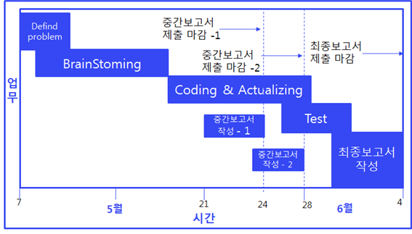
1) Time table

Slide 5
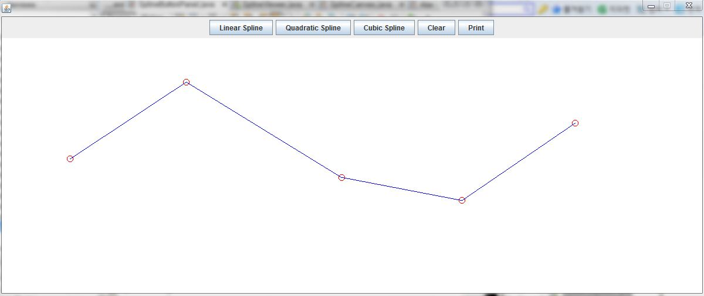
2)Spline
1) Linear spline

Slide 6
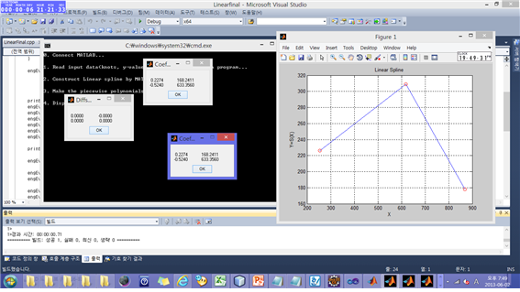
2)Spline
1) Linear spline

Slide 7
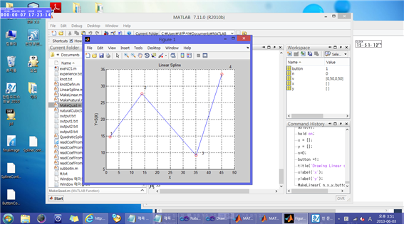
2)Spline
1)Linear spline

Slide 8
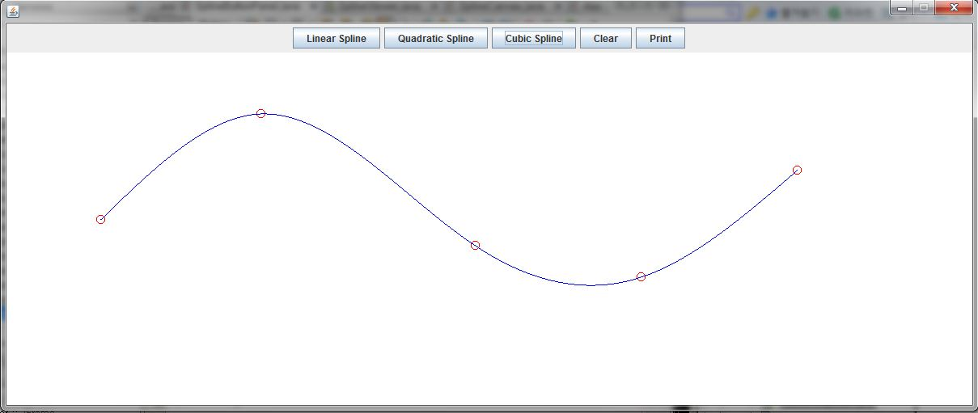
2)Spline
2)Natural cubic spline

Slide 9
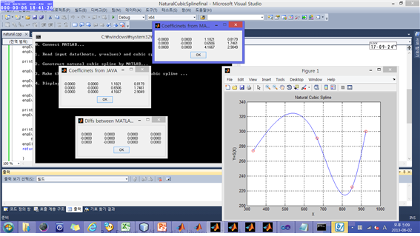
2)Spline
2)Natural cubic spline

Slide 10
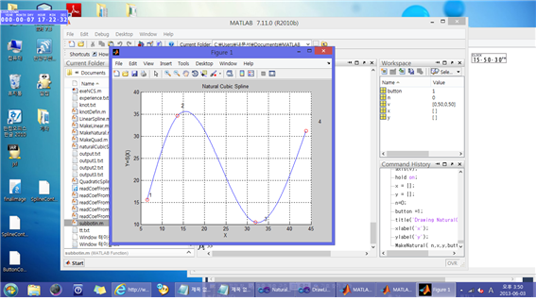
2)Spline
2) Natural cubic spline

Slide 11
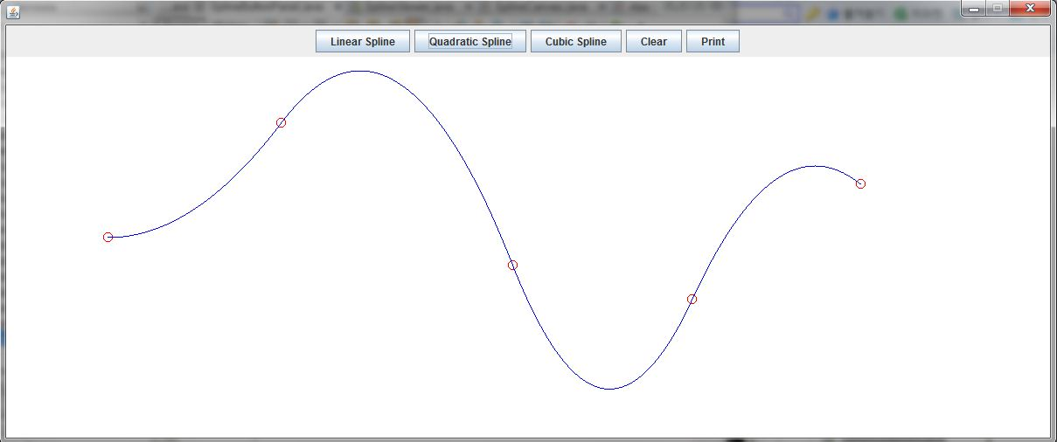
2)Spline
3) Quadratic spline

Slide 12
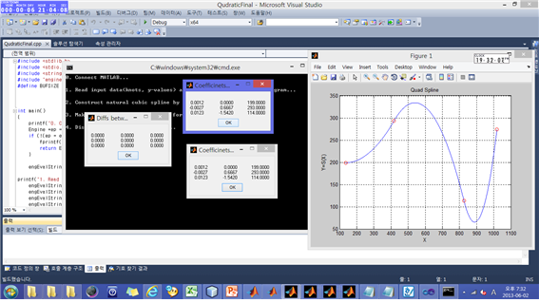
2)Spline
3) Quadratic spline

Slide 13
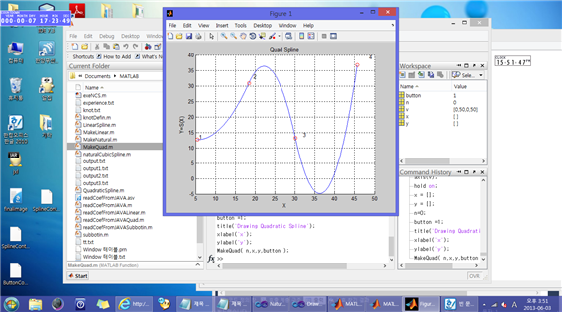
2)Spline
3)Quadratic spline

Slide 14
2)Spline
Subbotin spline 을 구현할 때 어려웠던 점
1) Nodes , Knots , Spline 개수 다르기 때문에 혼동
2)Tridiagonal matrix 를 통해 Z(i) 를 구할 때
3) 마지막 node 값은 임의로 구해야 하는 점

Slide 15
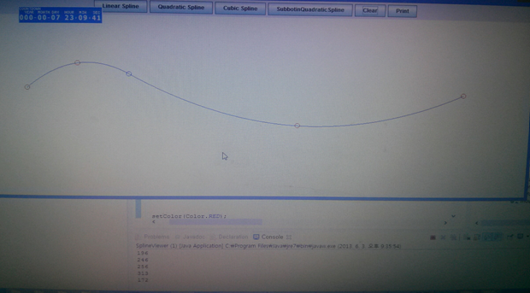
2)Spline
4) Subbotin spline

Slide 16
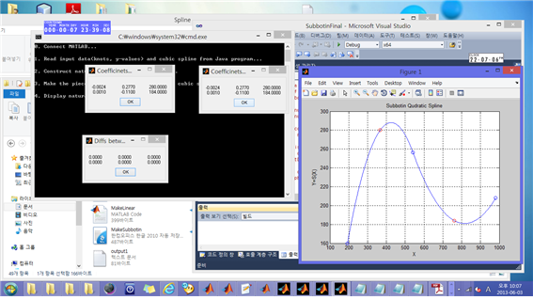
2)Spline
4) Subbotin spline

Slide 17
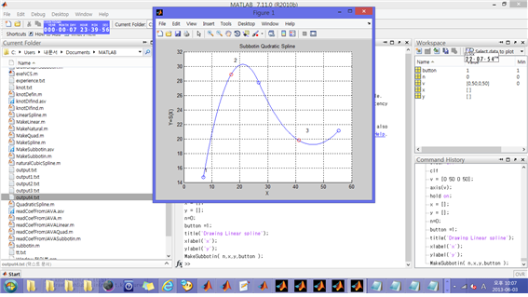
2)Spline
4) Subbotin spline

Slide 18
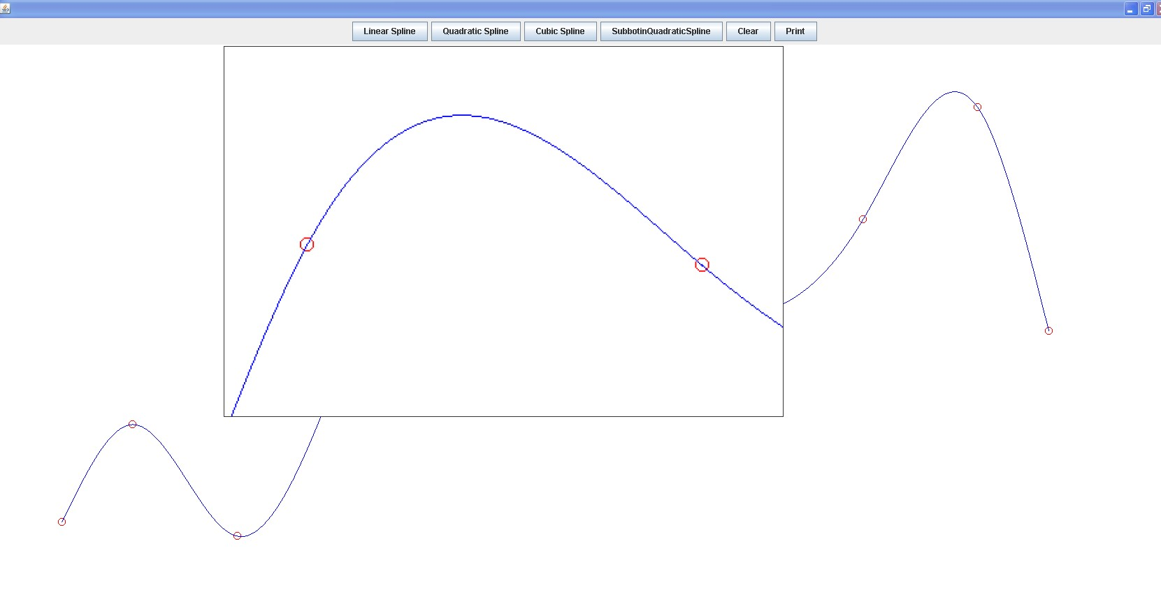
3) 기타사항
Zoom in & out

Slide 19
3) 기타사항
Visual studio 반복문 사용 오류
C & matlab 연동 실패!

